Slide 1
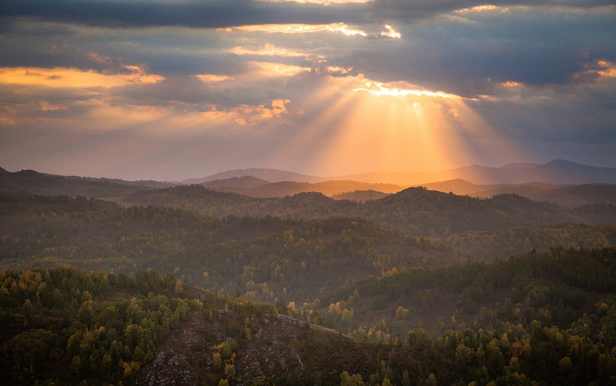

Алтайский край
ИНВЕСТИЦИОННЫЙ ПРОФИЛЬ
МУНИЦИПАЛЬНОГО ОБРАЗОВАНИЯ КРАСНОЩЕКОВСКОГО РАЙОНА
АДМИНИСТРАЦИЯ КРАСНОЩЕКОВСКОГО РАЙОНА АЛТАЙСКОГО КРАЯ

Slide 2

АЛТАЙСКИЙ КРАЙ
преимущества 03
общая харакетристика 04
социально-экономические показатели 05
занятость и доходы населения 06
ресурсная база 07
социальная инфраструктура 08
Главные туристические достопримечательности 09
позиция предпринимателей 10
анализ интервью администрации 11
SWOT-анализ МО 12
организационные проблемы 13
механизмы реализации инвестиционного профиля 14
основные организации 15
специализация района 16
свободные инвестиционные площадки 17
инвестиционные ниши 18
меры господдержки 19
образ будущего МО 20
контакты 21
ИНВЕСТИЦИОННЫЙ ПРОФИЛЬ
МУНИЦИПАЛЬНОГО ОБРАЗОВАНИЯ КРАСНОЩЕКОВСКОГО РАЙОНА
АДМИНИСТРАЦИЯ КРАСНОЩЕКОВСКОГО РАЙОНА АЛТАЙСКОГО КРАЯ

Slide 3





преимущества
ПРЕИМУЩЕСТВА
МУНИЦИПАЛЬНОГО ОБРАЗОВАНИЯ КРАСНОЩЕКОВСКОГОРАЙОНА
ДОБЫЧА ЗОЛОТА
По объему продукции добывающей промышленности район занимает одно из первых мест в крае
АГРОПРОМЫШЛЕННЫЙ КОМПЛЕКС
Общая земель сельскохозяйственного назначения – 330,8 тыс. га.
Развито молочное скотоводство – 16,0 тыс. голов.
ТУРИСТИЧЕСКИЙ ПОТЕНЦИАЛ
ТУРИСТИЧЕСКИЙ ПОТЕНЦИАЛ
Из 74 краевых памятников природы 36 находятся на территории района, из них 11 – федерального значения
ИНВЕСТИЦИОННЫЙ ПРОФИЛЬ МУНИЦИПАЛЬНОГО ОБРАЗОВАНИЯ КРАСНОЩЕКОВСКОГО РАЙОНА

Slide 4

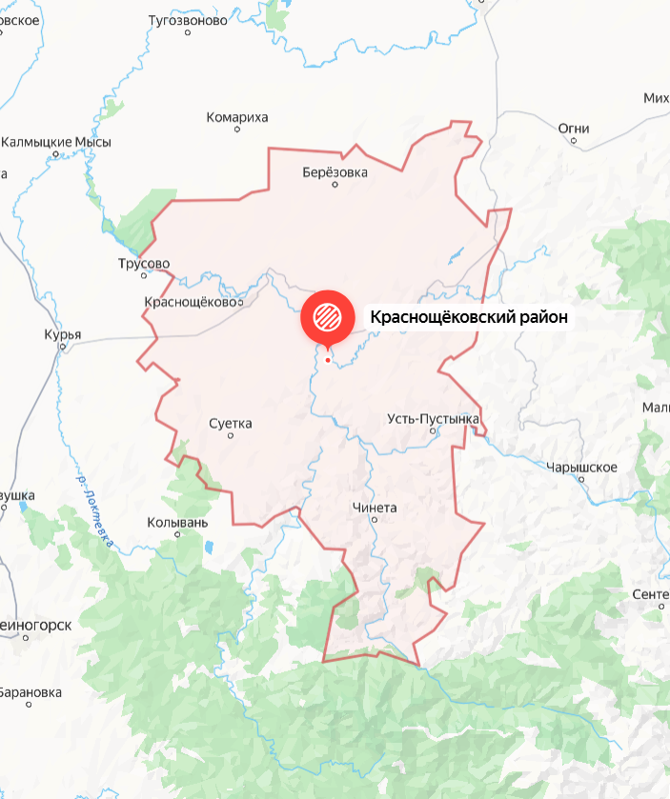





общая характеристика
ОБЩАЯ ХАРАКТЕРИСТИКА
МУНИЦИПАЛЬНОГО ОБРАЗОВАНИЯ КРАСНОЩЕКОВСКОГО РАЙОНА
13 320
чел
4 363
чел
численность населения МО, на 01.01.2025
население с. Краснощеково, на 01.01.2025
3531
кв. км.
13
сельсоветов
площадь территории
Камень-на-Оби
транспортная доступность района
автотранспорт
01К-68
Барнаул – Поспелиха - Краснощеково
ИНВЕСТИЦИОННЫЙ ПРОФИЛЬ МУНИЦИПАЛЬНОГО ОБРАЗОВАНИЯ КРАСНОЩЕКОВСКОГО РАЙОНА

Slide 5
социально-экономические показатели
СОЦИАЛЬНО-ЭКОНОМИЧЕСКИЕ ПОКАЗАТЕЛИ
МУНИЦИПАЛЬНОГО ОБРАЗОВАНИЯ КРАСНОЩЕКОВСКОГО РАЙОНА
объем инвестиций
в основной капитал млн руб.
831
873
объём розничного товарооборота
мл руб.
отгрузка продукции
млн руб.
738
801
2,57
2,07
общий фонд оплаты труда по крупным и средним организациям
млн руб.
средняя з/п
руб.
41 289
46 133
1,05
1,24
2023
2024
ИНВЕСТИЦИОННЫЙ ПРОФИЛЬ МУНИЦИПАЛЬНОГО ОБРАЗОВАНИЯ КРАСНОЩЕКОВСКОГО РАЙОНА

Slide 6

занятость и доходы населения
ЗАНЯТОСТЬ И ДОХОДЫ НАСЕЛЕНИЯ
СРЕДНЕМЕСЯЧНАЯ ЗАРАБОТНАЯ ПЛАТА РАБОТНИКОВ
ПО ОТРАСЛЯМ В 2024 ГОДУ
0,8%
регистрируемая безработица на 01.01.2025
ИНВЕСТИЦИОННЫЙ ПРОФИЛЬ МУНИЦИПАЛЬНОГО ОБРАЗОВАНИЯ КРАСНОЩЕКОВСКОГО РАЙОНА

Slide 7







ресурсная база
РЕСУРСНАЯ БАЗА
КЛИМАТ
МЕСТОРОЖДЕНИЯ И ПРОЯВЛЕНИЯ
континентальный
На территории района имеются месторождения золота, титаново-магнетитовых руд, строительного камня, гранита, мрамора, известняка, порфира, кварцитов, яшмы, кирпично-черепичного сырья, подземных вод
средняя температура:
в январе -14,5℃, в июле + 18℃
Годовое количество осадков
430мм
ЛЕСА И ПОЧВЫ
ЗЕМЛИ
общая площадь 353 104 га
Северные предгорные участки района характеризуются слабоволнистым, ровным рельефом. Территория района занята типчаково-ковыльными степями, богатыми разнотравьем
почвы
преобладают выщелоченные чернозёмы, также встречаются серые лесные почвы.
земли с/х угодий района
305 566 га
Из них пашни 137 848 га.
земли промышленности
764 га
ИНВЕСТИЦИОННЫЙ ПРОФИЛЬ МУНИЦИПАЛЬНОГО ОБРАЗОВАНИЯ КРАСНОЩЕКОВСКОГО РАЙОНА

Slide 8




социальная инфраструктура
СОЦИАЛЬНАЯ ИНФРАСТРУКТУРА
ОБРАЗОВАНИЕ
СПОРТ
КУЛЬТУРА И ИСКУССТВО
11 учреждений
306
детей
15
клубных учреждений
дошкольного образования
2 учреждений
506 учащихся
14
спортзалов
16 библиотек
доп.
образования
15 учреждений
1368
учащихся
30
спортивных сооружений
1
музей
школьного образования
26 памятников
ИНВЕСТИЦИОННЫЙ ПРОФИЛЬ МУНИЦИПАЛЬНОГО ОБРАЗОВАНИЯ КРАСНОЩЕКОВСКОГО РАЙОНА

Slide 9
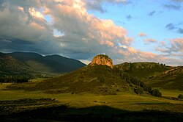
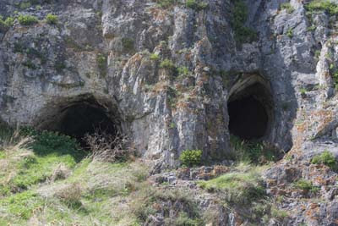
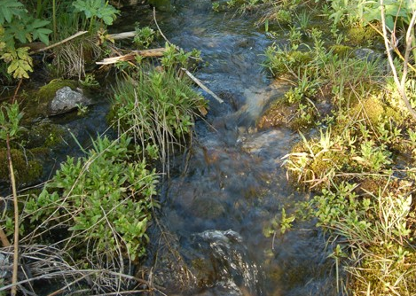
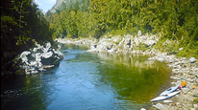
туризм
ГЛАВНЫЕ ТУРИСТИЧЕСКИЕ ДОСТОПРИМЕЧАТЕЛЬНОСТИ
Тигирекский заповедник
Пещеры, стоянки первобытного человека
Реки Чарыш, Иня, Белая, Маралиха
Родники, источники, ручьи
Чинетинский заказник
ИНВЕСТИЦИОННЫЙ ПРОФИЛЬ МУНИЦИПАЛЬНОГО ОБРАЗОВАНИЯ КРАСНОЩЕКОВСКОГО РАЙОНА

Slide 10




позиция предпринимателей
ПОЗИЦИЯ ПРЕДПРИНИМАТЕЛЕЙ*
ВЫВОД
Инвестиционный климат требует улучшений
ОСНОВНЫЕ ТРУДНОСТИ
при реализации инвестиционных проектов
Сложности с оформлением документов (Большое количество документов и требуемых разрешений)
Финансовые трудности (Необходимость использования заемных средств для развития бизнеса)
Трудности с созданием/модернизацией инженерной инфраструктуры
ГЛАВНАЯ ПРИЧИНА
по которой компании не реализуют инвестиционные проекты
Ограничена возможность реализации инвестиционных проектов за счёт собственных средств, сложность с привлечением заемных средств
ПРОЧИЕ ВЫВОДЫ
Текущих мер государственной поддержки недостаточно
Необходимо развивать дорожно-транспортную инфраструктуру
*На основании опроса предпринимателей МО
ИНВЕСТИЦИОННЫЙ ПРОФИЛЬ МУНИЦИПАЛЬНОГО ОБРАЗОВАНИЯ КРАСНОЩЕКОВСКОГО РАЙОНА

Slide 11


анализ интервью администрации
АНАЛИЗ ИНТЕРВЬЮ АДМИНИСТРАЦИИ
ОСНОВНЫЕ ПРОБЛЕМЫ
ВОЗМОЖНЫЕ РЕШЕНИЯ
Отсутствие эффективной коммуникации между представителями бизнеса и администрацией МО
Своевременная отработка обращений представителей бизнеса, расширение
каналов информирования предпринимателей о мерах поддержки
Недостаточное взаимодействие инвеступолномоченного с потенциальными инвесторами
активное информирование предпринимателей и инвесторов
о преимуществах работы с инвестиционным уполномоченным
Отток кадров, нехватка специалистов
Содействие в релокации специалистов из других населенных пунктов
ИНВЕСТИЦИОННЫЙ ПРОФИЛЬ МУНИЦИПАЛЬНОГО ОБРАЗОВАНИЯ КРАСНОЩЕКОВСКОГО РАЙОНА

Slide 12
SWOT-анализ
SWOT-АНАЛИЗ
МУНИЦИПАЛЬНОГО РАЙОНА
СИЛЬНЫЕ СТОРОНЫ
СЛАБЫЕ СТОРОНЫ
высокий туристический потенциал
развитое молочное скотоводство
наличие пахотных земель, пастбищных и сенокосных угодий на территории района
отсутствие газоснабжения
слабая обрабатывающая промышленность
плохое состояние дорог, отсутствие на многих из них твердого дорожного покрытия;
Высокий износ сетей теплоснабжения, водоснабжения и водоотведения
отсутствие в населенных пунктах полигонов ТБО
ВОЗМОЖНОСТИ
УГРОЗЫ
Строительство новых дорог и модернизация существующей транспортной инфраструктуры
Разработка и реализация политики закрепления трудоспособного населения и привлечения молодых специалистов, повышение миграционной привлекательности района за счет развития базовых отраслей экономики и повышения качества жизни.
Создание новых туристических троп / маршрутов
Конкуренция с другими туристическими районами
Истощение природных ресурсов, сокращение запасов биологических ресурсов, усиление антропогенной нагрузки
Нехватка рабочих кадров
ИНВЕСТИЦИОННЫЙ ПРОФИЛЬ МУНИЦИПАЛЬНОГО ОБРАЗОВАНИЯ КРАСНОЩЕКОВСКОГО РАЙОНА

Slide 13
организационные проблемы
ОРГАНИЗАЦИОННЫЕ ПРОБЛЕМЫ,
ПРЕПЯТСТВУЮЩИЕ РАЗВИТИЮ МО
большой объем бюрократических вопросов при реализации инвестиционного проекта
бюрократические роблемы
высокий износ сетей теплоснабжения, водоснабжения
и водоотведения
инженерная инфраструктура
ключевые направления
технические проблемы
отсутствие эффективной
коммуникации между представителями бизнеса и администрацией МО
кадровые проблемы
нехватка рабочих кадров
отток населения
в города
ИНВЕСТИЦИОННЫЙ ПРОФИЛЬ МУНИЦИПАЛЬНОГО ОБРАЗОВАНИЯ КРАСНОЩЕКОВСКОГО РАЙОНА

Slide 14


МЕХАНИЗМЫ РЕАЛИЗАЦИИ ИНВЕСТИЦИОННОГО ПРОФИЛЯ
ИНВЕСТИЦИОННЫЙ ПРОФИЛЬ МУНИЦИПАЛЬНОГО ОБРАЗОВАНИЯ КРАСНОЩЕКОВСКОГО РАЙОНА

Slide 15
основные организации
ОСНОВНЫЕ ОРГАНИЗАЦИИ
НАИМЕНОВАНИЕ КОМПАНИИ | СФЕРА ДЕЯТЕЛЬНОСТИ | ВЫРУЧКА млн. руб. | ЧИСЛЕННОСТЬ СОТРУДНИКОВ чел.
ОАО «Артель старателей «Поиск» | Добыча золота | 1 906,9 | 316
СПК «Карповский» | Выращивание зерновых культур | 339,1 | 199
Краснощековский райпотребсоюз | Розничная торговля | 189,6 | 94
Маралихинское сельпо | Розничная торговля | 165,7 | 40
ООО «Колхоз имени Ленина» | Выращивание зерновых культур | 137,6 | 223
СПК «Дальний» | Разведение молочного КРС | 92,0 | 128
ООО «Сибирь-Агро» | Выращивание зерновых культур | 58,8 | 7
ИНВЕСТИЦИОННЫЙ ПРОФИЛЬ МУНИЦИПАЛЬНОЕ ОБРАЗОВАНИЕ КРАСНОЩЕКОВСКОГО РАЙОНА

Slide 16



специализация района
СПЕЦИАЛИЗАЦИЯ РАЙОНА И ТРЕНДЫ РАЗВИТИЯ
СПЕЦИАЛИЗАЦИЯ
ТРЕНД
ЭФФЕКТЫ
РЕЗУЛЬТАТЫ
ОБРАБАТЫВАЮЩЕЕ ПРОИЗВОДСТВО
следование концепции устойчивого развития
производство на территории района продукции с более высокой добавленной стоимостью
рост объёмов производства и доходов
усиление позиции местных предприятий
создание новых рабочих мест
АГРОПРОМЫШЛЕННЫЙ КОМПЛЕКС
следование концепции устойчивого развития
увеличение объемов производства сельскохозяйственной продукции
рост объёмов производства и доходов
усиление позиции местных предприятий
ДЕЯТЕЛЬНОСТЬ АДМИНИСТРАТИВНАЯ
И СОПУСТВУЮЩИЕ ДОПОЛНИТЕЛЬНЫЕ УСЛУГИ
туризм
всестороннее развитие туризма
рост популярности района, а также увеличение интереса трудоспособного к работе в местных организациях
увеличение туристического потока, привлечение кадров на предприятия
повышение туристической привлекательности округа
ИНВЕСТИЦИОННЫЙ ПРОФИЛЬ МУНИЦИПАЛЬНОГО ОБРАЗОВАНИЯ КРАСНОЩЕКОВСКОГО РАЙОНА

Slide 17
Свободные инвестиционные площадки
СВОБОДНЫЕ ИНВЕСТИЦИОННЫЕ ПЛОЩАДКИ
№ п\п | Месторасположение площадки, координаты или кадастровый номер(номер квартала), удаленность от г. Барнаула | Площадь площадки(м²), статус предложения (аренда/продажа) | Категория земельного участка, форма собственности | Область применения площадки (целевое назначение) | Требуется перевод участка в другую категорию(да/нет) | Наличие инфраструктуры: электроснабжение, | Техническая характеристика имеющихся сооружений (площадь,этажность, техническая оснащенность,состояние) | Координаты контактного лица
1 | с. Карпово Второе, ул.Калинина, 39 | Земельный участок, площадью 0,7361 га: продажа. | Brownfield / земли населенного пункта | Для объектов сельскохозяйственного назначения | нет | имеется возможность подключения | Нежилое здание 128 кв.м., год постройки 1959, 1 этаж, состояние неуд. | Смирнова Марина Александровна тел. 8(38575) 2-29-08
2 | с. Карпово Второе, ул.Калинина, 42 | Земельный участок, площадью 2,2714 га: аренда | Brownfield / земли населенного пункта | Для производственного здания | нет | имеется возможность подключения | Нежилое здание, 1454,6 кв.м., год постройки 1975, 3 эт, состояние неуд. | Смирнова Марина Александровна тел. 8(38575) 2-29-08
3 | село Новошипуново, в 4 км на север | Земельный участок, площадью 243 га: аренда | Greenfield / земли сельхозназначения | Для гидротехнического сооружения на р. Выдриха (плотина и пруд) | нет | имеется возможность подключения |  | Смирнова Марина Александровна тел. 8(38575) 2-29-08
4 | село Карпово Второе, ул. Калинина, 38 | Земельный участок, площадью 0,7817 га: продажа | Greenfield / земли населенного пункта | Для объектов сельскохозяйственного назначения | нет | имеется возможность подключения |  | Смирнова Марина Александровна тел. 8(38575) 2-29-08
5 | село Карпово второе, ул Калинина, 40 | Земельный участок, площадью 0,5821 га: продажа | Brownfield / земли населенного пункта | Для размещения производственного здания | нет | имеется возможность подключения | Нежилое здание, 1809,7 кв.м., год постройки 1973, состояние неуд. | Смирнова Марина Александровна тел. 8(38575) 2-29-08
6 | село Карпово Второе, ул Калинина, 41 | Нежилое помещение , площадь 301,9 м2. Продажа. | Brownfield / земли населенного пункта | Производственное, коммунальное, складское назначение | нет | подведены все коммуникации | Нежилое здание, 371,1 кв.м., год постройки 1965, состояние неуд. | Смирнова Марина Александровна тел. 8(38575) 2-29-08
ИНВЕСТИЦИОННЫЙ ПРОФИЛЬ МУНИЦИПАЛЬНОГО ОБРАЗОВАНИЯ КРАСНОЩЕКОВСКОГО РАЙОНА

Slide 18
инвестиционные ниши
ИНВЕСТИЦИОННЫЕ НИШИ
СФЕРА УСЛУГ
ДОБЫВАЮЩАЯ ПРОМЫШЛЕННОСТЬ
АГРОПРОМЫШЛЕННЫЙ КОМПЛЕКС
ЭКОЛОГИЯ И ТУРИЗМ
Реабилитационный центр
Развлекательный комплекс для детей
Добыча и переработка торфа
Молочная ферма
Козья ферма
Производство пихтового масла
Развитие экологического туризма, создание новых троп
Туристическая база
ИНВЕСТИЦИОННЫЙ ПРОФИЛЬ МУНИЦИПАЛЬНОГО ОБРАЗОВАНИЯ КРАСНОЩЕКОВСКОГО РАЙОНА

Slide 19



меры господдержки
МЕРЫ ГОСУДАРСТВЕННОЙ ПОДДЕРЖКИ
МОЙ БИЗНЕС 22
ИНВЕСТИЦИОНГНЫЙ ПОРТАЛ АЛТАЙСКОГО КРАЯ
КАУ «АЛТАЙСКИЙ ЦЕНТР ИНВЕСТИЦИЙ И РАЗВИТИЯ»
МИНИСТЕРСТВО ЭКОНОМИЧЕСКОГО РАЗВИТИЯ АЛТАЙСКОГО КРАЯ
ссылка на сайт
ссылка на сайт
ссылка на сайт
ссылка на сайт
ИНВЕСТИЦИОННЫЙ ПРОФИЛЬ МУНИЦИПАЛЬНОГО ОБРАЗОВАНИЯ КРАСНОЩЕКОВСКОГО РАЙОНА

Slide 20





образ будущего
ОБРАЗ БУДУЩЕГО
ЭФФЕКТИВНАЯ РАБОТА С ИНВЕСТОРАМИ
СОЦИАЛЬНАЯ ИНФРАСТРУКТУРА
созданы новые точки притяжения
улучшена работа учреждений здравоохранения и сокращено число жалоб от населения
100% компаний знакомы
с инвестиционным уполномоченным
каждая вторая компания реализует инвестиционные проекты
проведён ремонт коммунальных сетей
ЭФФЕКТИВНАЯ РАБОТА С ИНВЕСТОРАМИ
организованы ежегодные фестивали, которые пользуются спросом у туристов
ИНВЕСТИЦИОННЫЙ ПРОФИЛЬ МУНИЦИПАЛЬНОГО ОБРАЗОВЫАНИЯ КРАСНОЩЕКОВСКОГО РАЙОНА

Slide 21




контакты
КОНТАКТЫ
МИНИСТЕРСТВО ЭКОНОМИЧЕСКОГО РАЗВИТИЯ АЛТАЙСКОГО КРАЯ
пр-т Комсомольский, д. 118,
г. Барнаул, Алтайский край,
656038
+ 7 (3852) 20-65-01
ekonom@alregn.ru
ИНВЕСТИЦИОННЫЙ УПОЛНОМОЧЕННЫЙ
АДМИНИСТРАЦИЯ КРАСНОЩЕКОВСКОГО РАЙОНА АЛТАЙСКОГО КРАЯ
ЗАКОВРЯШИНА ТАТЬЯНА ГЕННАДЬЕВНА
+ 7 (38575) 2-24-01
ул. Ленина, д.152,
с. Краснощеково, Краснощековский район, Алтайский край, 658340
+ 7 (38575) 2-24-01
Заместитель главы администрации Краснощековского района
zak-tat-1974@yandex.ru
krasnosh@ab.ru
КАУ «АЛТАЙCКИЙ ЦЕНТР ИНВЕСТИЦИЙ И РАЗВИТИЯ»
пр-т Комсомольский, д. 118,
г. Барнаул, Алтайский край,
656038
+ 7 (3852) 20-66-12
kau_invest@mail.ru
ИНВЕСТИЦИОННЫЙ ПРОФИЛЬ МУНИЦИПАЛЬНОГО ОБРАЗОВАНИЯ КРАСНОЩЕКОВСКОГО РАЙОНА

